Slide 1
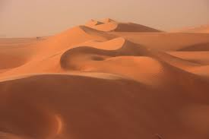
“ Чи перетвориться Земля на пустелю ”
Підготувала
учениця 5-А класу
Ланюш Каміла

Slide 2
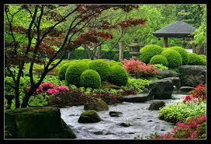
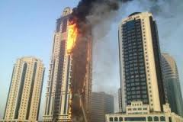
Мета: розкрити зміст, систематизувати й поглибити знання про зміни в навколишньому середовищі внаслідок негативного впливу людини на природу.

Slide 3
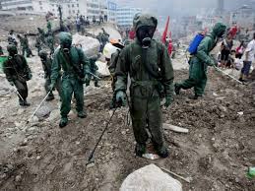
Проблема
Що чекає людство в майбутньому ?

Slide 4
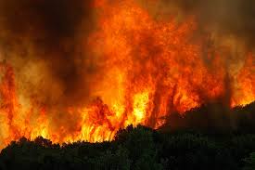
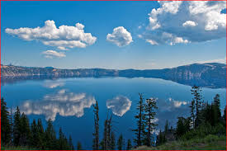
Проблемні питання
1. Які наслідки негативного впливу людини на природу?
2. Що ми можемо корисного зробити для природи?

Slide 5
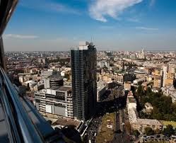
1. Як змінюються зв’язки людини з природою?
2. Як природа змінюється під впливом людини?.
3. Як змінюється природа під дією природних чинників?
4. Які зміни в природі відбуваються раптово?
5. Які екологічні проблеми стоять перед людством?
6. Які шляхи вирішення екологічних проблем?
7. Від кого залежить подолання екологічних проблем?
8. Охорона природи. Червона книга.
9. Заповідники, заказники національні парки та їх значення.

Slide 6
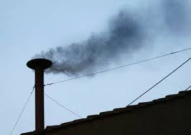
1. Дим і автомобільні вихлопи перетворять Землю на пустелю
Міжнародна дослідницька група екологів Мерілендського університету з’ясувала, до яких катастрофічних наслідків призведе великий вміст диму й автомобільних вихлопів в атмосфері: кількість опадів різко скоротиться,посушливі періоди стануть більш тривалими.

Slide 7
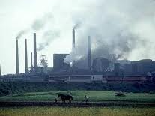
Забруднення повітря
Сульфур оксид і промисловий пил впливають на утворення хмар;
Накопичення оксидів Сульфуру та Нітрогену може призвести до випадання кислотних дощів.

Slide 8
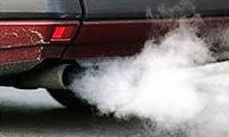
Автомобільні вихлопи
Зменшуються кількість дощів у посушливий період
Посушні періоди стануть тривалішими
Одна вантажівка або один легковик викидає у повітря 6 м³ чадного газу СО

Slide 9
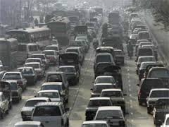
Вплив вихлопів
Впливає на здоров’я та інтелект дітей;
Спричиняє загострення хвороб;
Оксиди азоту з вихлопів беруть активну участь у створенні фотохімічного смогу.

Slide 10
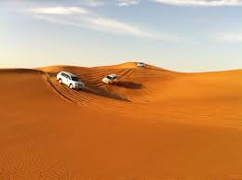
Висновок
Із даних досліджень ми дізналися, що насправді Земля перетвориться на пустелю.Тому що у повітрі забагато шкідливих речовин. Вони псують навколишнє середовище.
Отже, давайте берегти природу, рослини і тварин. І тоді Земля буде ще краща і гарніша, ніж тепер.

